Slide 1
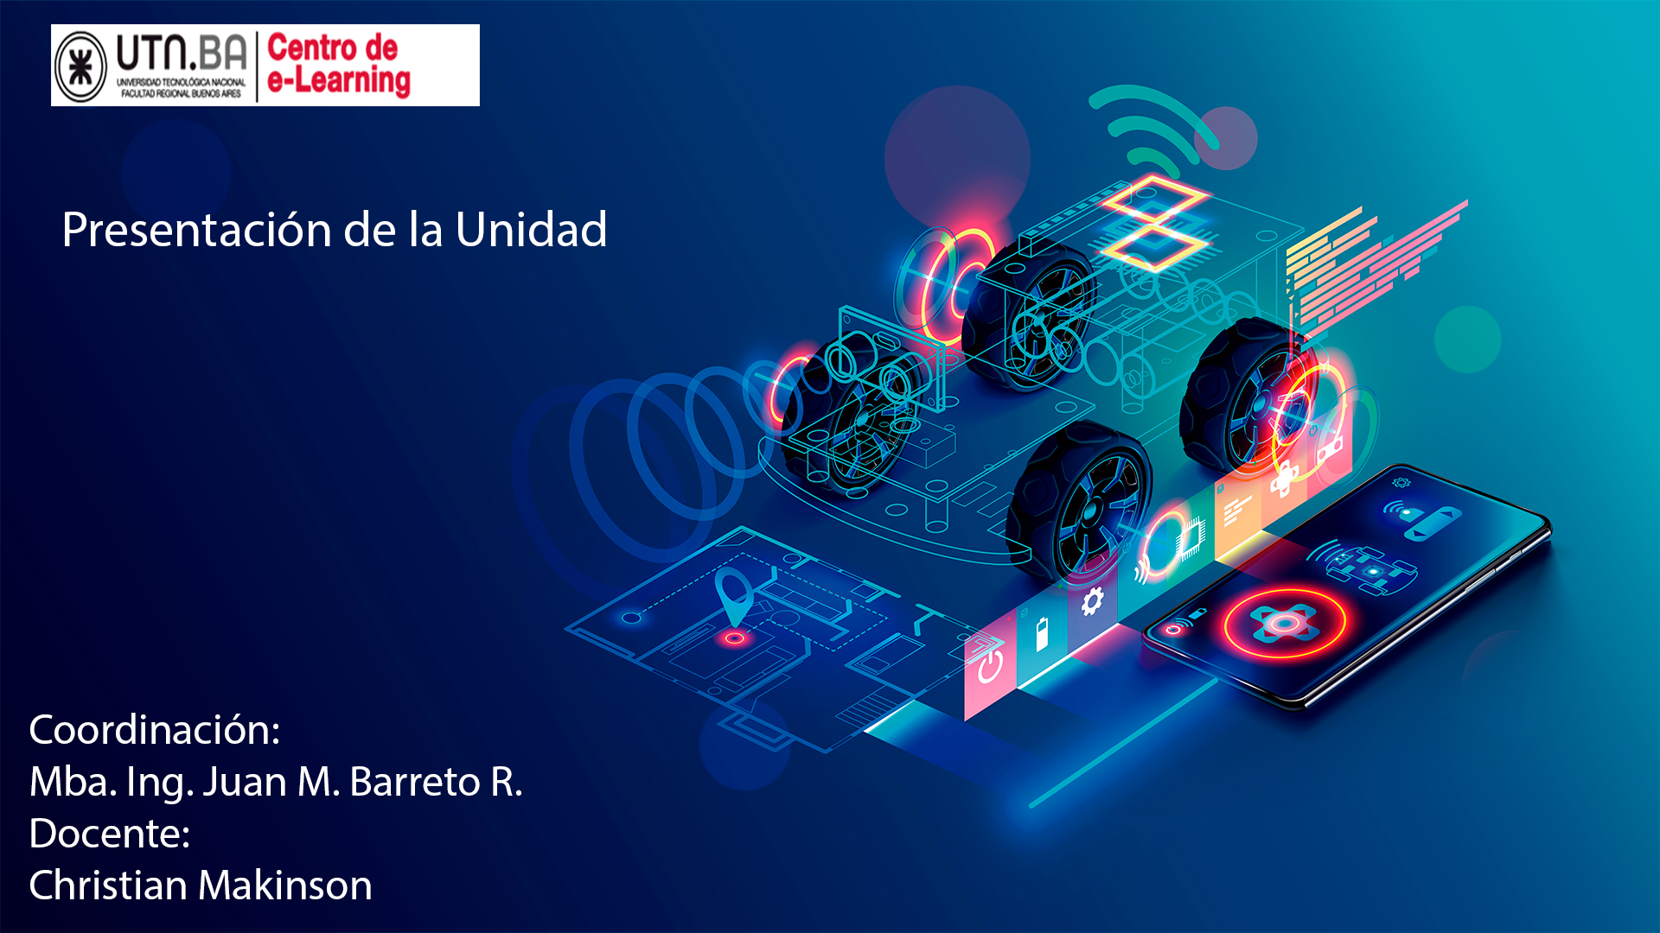

Slide 2
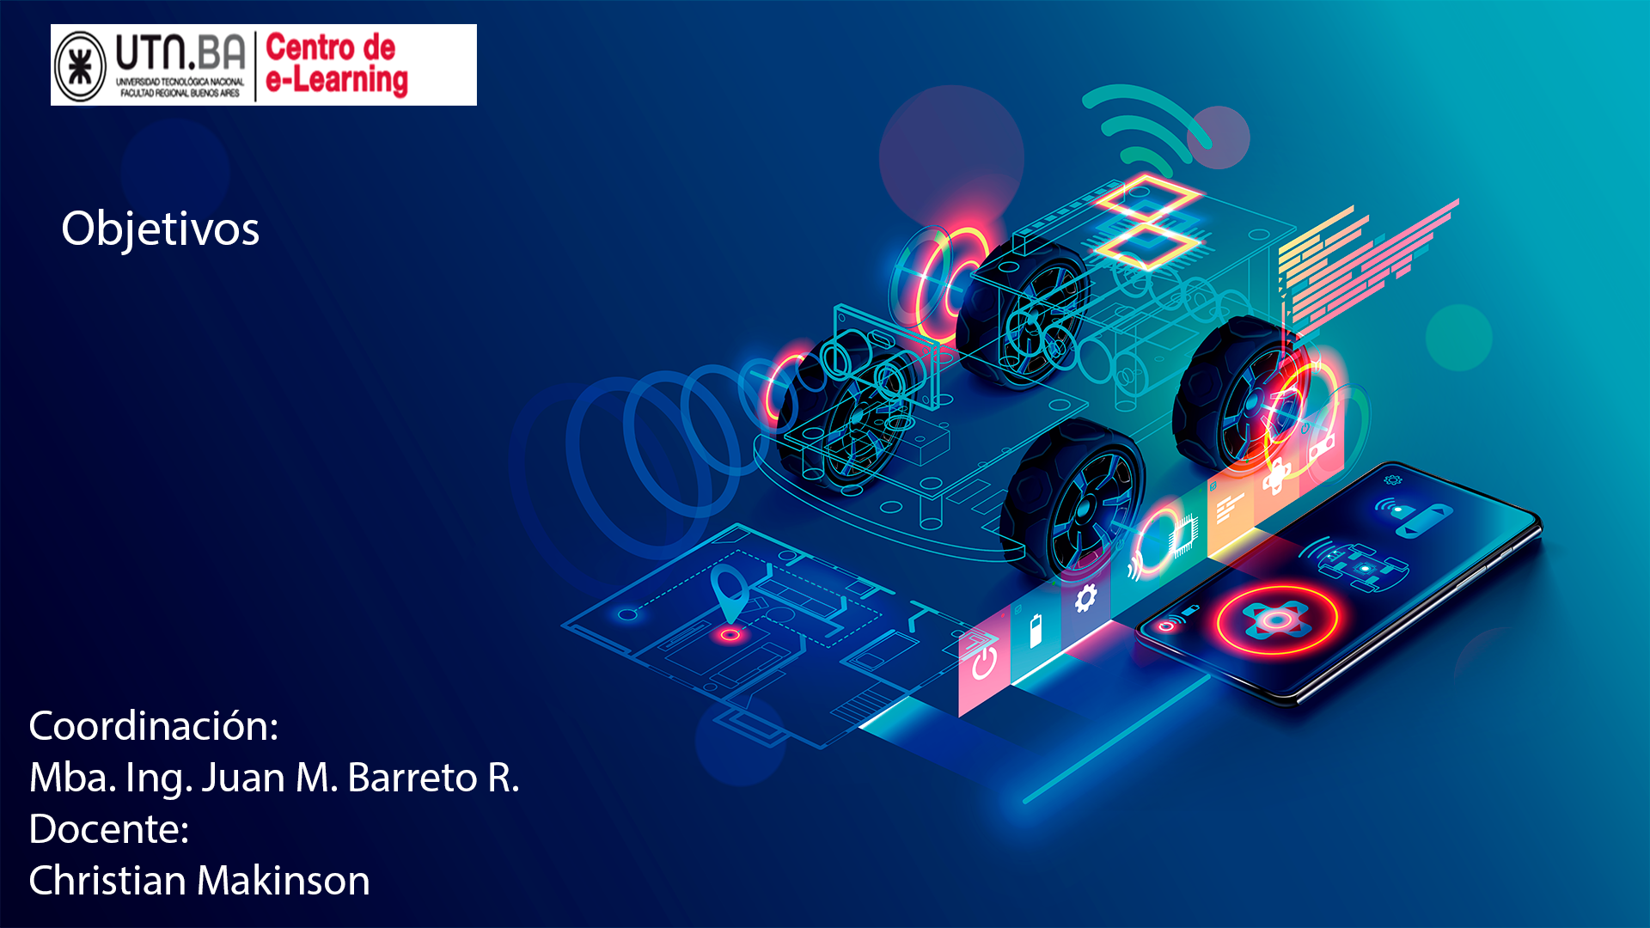

Slide 3


Slide 4


Slide 5
Primera Unidad
Tipos de variables
Variables
Definición y uso de variables
Jerarquía de variables
Circuito.io
La primera unidad revisa algunos conceptos fundamentales de las variables como son
Software del curso
Tinkercad
Arduino IDE
Hardware del curso
Arduino Uno
Protoboard

Slide 6
Segunda Unidad
Gráficos y conceptos fundamentales
Electrónica digital y analógica.
Funciones de Arduino
Leyes y cálculos
La segunda unidad revisa varios conceptos fundamentales de la electrónica digital y analógica. Además, se vieron los conceptos de Sistemas binarios y hexadecimal así como sus utilizaciones o aplicaciones prácticas.
Conversiones
Sistemas binarios y hexadecimales
Funciones de Arduino
Operadores lógicos
Aplicaciones prácticas
Integrado shift-out
Display 7 segmentos

Slide 7
Tercera Unidad
Conceptos fundamentales
If / else if
Aplicaciones
Conceptos fundamentales
La tercera unidad revisa el concepto y aplicaciones de las estructuras de control
Switch
Aplicaciones
Receptor infrarrojo
Conceptos fundamentales
Lectura y manejo de señales

Slide 8
Cuarta Unidad
Conceptos fundamentales
for
Aplicaciones
Conceptos fundamentales
while
En la cuarta unidad se ven los conceptos y aplicaciones de las estructuras de repetición
Aplicaciones
Conceptos fundamentales
arreglos
Usos de arreglos
Teclado matricial
Perifericos
Sensores DTH11/22

Slide 9
Quinta Unidad
Conceptos fundamentales
Funciones
Prototipo, definición y referencia
Creación de un .h
Librerias
En la quinta unidad se vieron los conceptos de función y en más profundidad temas previamente vistos como lo fueron monitor serial y librerías.
Uso de librerías propias
Conceptos fundamentales
Monitor Serial
Serial Event
Sensor Ultrasónico
Perifericos
Display Led 16*2 y 20*4

Slide 10
Sexta Unidad
Conceptos fundamentales
Servomotores
Aplicaciones
Conceptos fundamentales
Motor Paso a Paso
En la sexta unidad se vieron los de motores.
Aplicaciones
Conceptos fundamentales
Motor DC
Aplicaciones

Slide 11
Septima Unidad
Conceptos fundamentales
Comunicación USART
SoftwareSerial
HC_05
En la séptima unidad se vieron los conceptos más en detalle de comunicación serial y los módulos bluetooth HC_05 y HC_06
Módulos bluetooth
HC_06
Comandos AT
Conceptos fundamentales
MIT app inventor
Uso y conexión con Arduino

Slide 12
Resolución del Trabajo Práctico Integrador
Comunicaciones
Funcionalidades
infrarrojo
Bluetooth
Modificar Estado de 6 leds
Base de Control
Alarma
Verificar Estado Sensor DTH22
Manejo de Motor (A elección)
Pantalla LED 16*2
Interfaces
Celular

Slide 13

Unirse a la conversación en el foro bajo la consigna:
¿Qué fue lo que más te interesó del curso? ¿Con que te quedaste con ganas de ver?

